Slide 1
NAŠ PLANET ZEMLJA

Slide 2
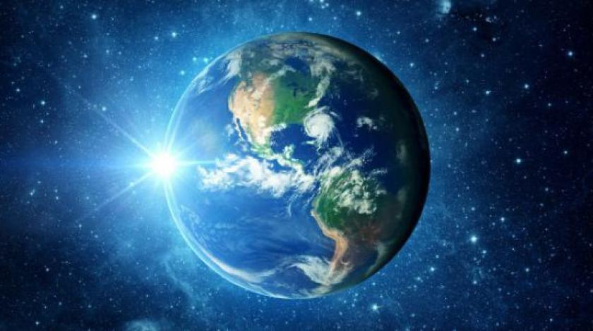

Slide 3
ZAPAMTI: Nije planeta, nego planet.
Naš planet se zove Zemlja.
Budući da je to ime planeta, a ne tlo, riječ Zemlja pišemo velikim početnim slovom.
zemlja - tlo
Zemlja - planet

Slide 4
Na našem planetu žive živa bića.
Nabroji živa bića.

Slide 5
Živa bića su biljke, životinje i ljudi.
O našem planetu moramo brinuti stalno.
Dan planeta Zemlje obilježavamo 22. 4. (travnja) svake godine.

Slide 6
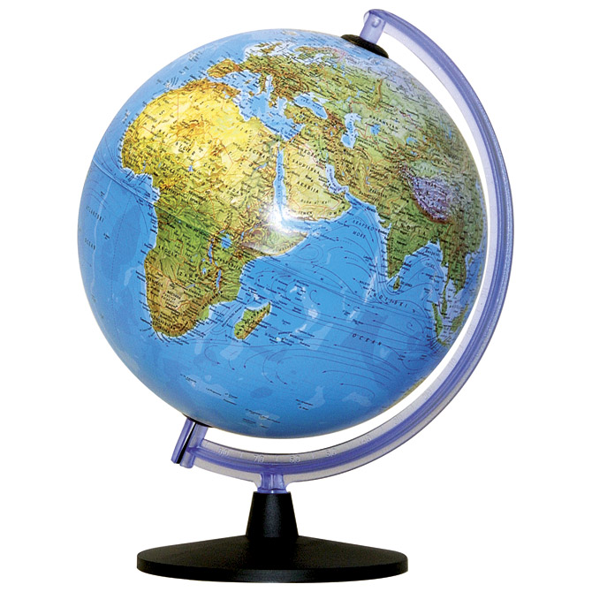
Zemlja ima oblik kugle.
Globus je kugla koja u vrlo smanjenoj veličini predočuje Zemlju.

Slide 7
U sadržaju udžbenika pronađi naslov
NAŠ PLANET ZEMLJA.
Prouči tu stranicu.
U bilježnicu napiši naslov:
Naš planet Zemlja
Nacrtaj tri živa bića koja žive na našem planetu.

